Slide 1
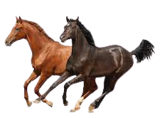
Щоб дізнатися про що буде сьогоднішній урок - розгадайте ребус
’
4 = т
Конфлікт

Slide 2
Очікування
Учень/учениця:
протидіє виявам тиску, агресії, маніпуляції і неповаги щодо себе та інших осіб;
ідентифікує причини та наслідки виникнення конфліктів у різних ситуаціях;
моделює ситуацію з конструктивним залагодженням конфліктів;
застосовує вербальні і невербальні засоби спілкування для конструктивної комунікації;
толерантно ставиться до поглядів, переконань, інтересів і потреб інших осіб; 
пояснює почуття інших осіб і визнає їхнє право на вираження своїх почуттів; 
виявляє розуміння індивідуальних відмінностей інших осіб;
ухвалює рішення щодо надання самодопомоги та допомоги іншим особам.

Slide 3
Тема уроку: Як розпізнати конфлікт і запобігти насильницьким конфліктам?

Slide 4
Мотивація до навчання
Пригадай, що ти вже знаєш за цією темою.
Чого саме ви очікуєте від
цього уроку?

Slide 5
«Асоціації»

Slide 6
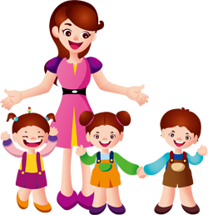
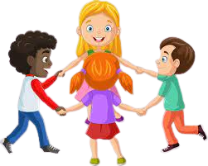
Групова робота
Учні стоять у колі і по черзі мають продовжувати речення, залишаючи другу частину і змінюючи слова «добре», «погано». Наприклад:
1-й учень: «Сьогодні гарна погода – це добре, тому що можна піти на вулицю»;
2-й учень: «Йти на вулицю – це погано, тому що треба зробити уроки»;
3-й учень: «Робити уроки – це добре, тому що…».

Slide 7
Групова робота
«Конфлікт – це добре, бо дає змогу виявити емоції».

Slide 8
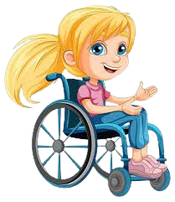
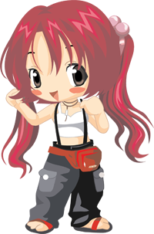
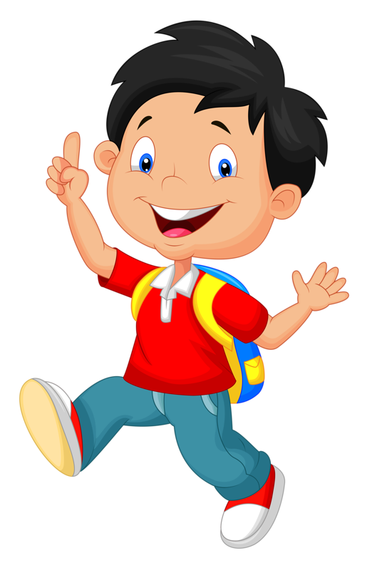
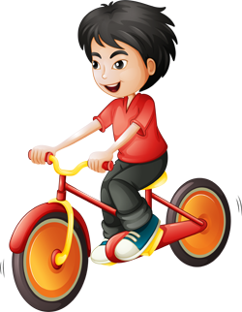
Робота з підручником
Стор. 81 - 82.

Slide 9
«Айсберг конфлікту»
Позиції учасників
Сторони
конфлікту
Предмет
конфлікту
Інтереси
Погляди
Побоювання
Цілі
Почуття
Бажання
Переконання

Slide 10
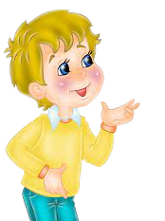
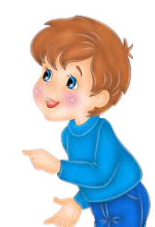
Робота в групах
Стор. 83, вправа 1.
Інтереси
Побоювання
Позиція – вимоги до іншої сторони
Сторона 1
Предмет конфлікту
Сторона 2
Позиція – вимоги до іншої сторони
Інтереси
Інтереси

Slide 11
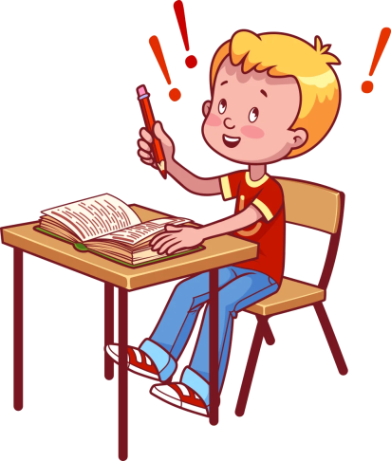
Поміркуймо!
Порівняй свій варіант карти конфлікту з варіантами однокласників та однокласниць. Якщо карти різні, обговоріть, чим саме зумовлена різниця. Дай відповіді на запитання.
Які емоції та почуття переживали учасники ситуації?
Якими були їхні потреби?
Чому важливо знати не тільки предмет конфлікту та позиції учасників, а й їхні інтереси та побоювання?

Slide 12
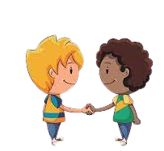
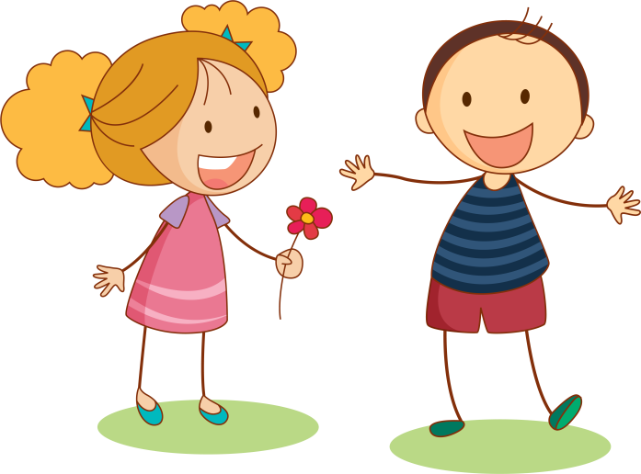
Перегляд навчального відео
https://www.youtube.com/watch?v=QuUkM-tG8BE&ab_channel=Canal_lidera

Slide 13
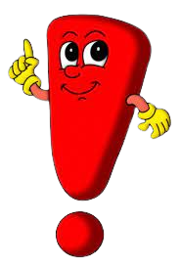
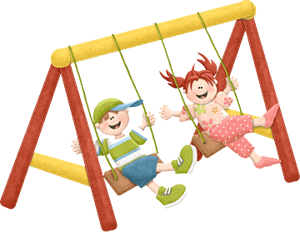
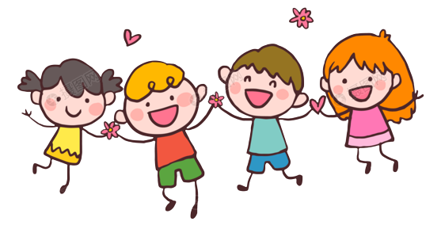
Інформація
У конфліктних ситуаціях людина демонструє кілька стилів поведінки, які в загальному вигляді можна віднести до пасивних та активних. До активної поведінки відносять: агресивну, маніпулятивну
та асертивну.

Slide 14
Робота з підручником
Опрацювання інформації стор. 84-85.

Slide 15
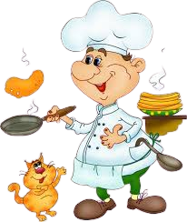
Розгадайте ребус
’
’
’
’
’
’
’
У ньому зашифрована одна з ключових ознак одного зі стилів поведінки.
Повага

Slide 16
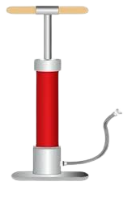
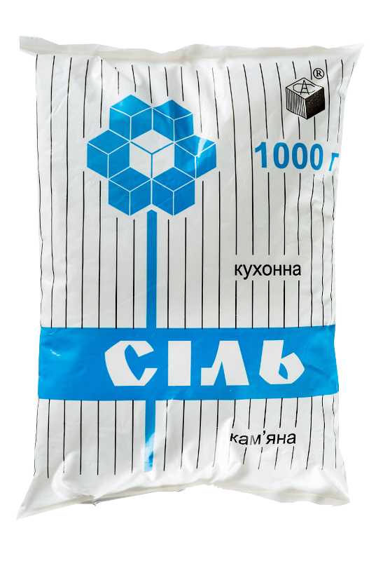
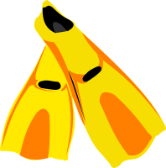
Розгадайте ребус
’
’
’
’
У ньому зашифрована одна з ключових ознак одного зі стилів поведінки.
’
’
2 = и
Насильство

Slide 17
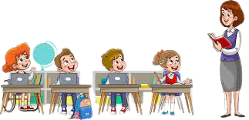
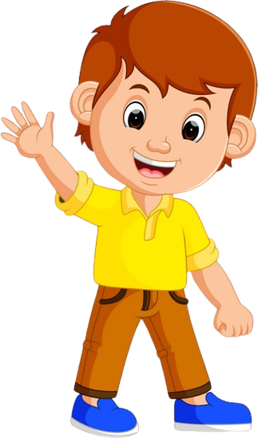
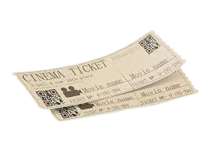
Робота в парах
Стор. 86, вправа 5:

Slide 18
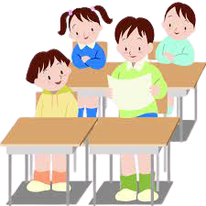
Обговорення
Яку з відповідей було найлегше придумати, а яку — найважче? Чому?
У якому стилі поведінки було найбільш та найменш комфортно під час розмови?
Який із варіантів, на твою думку, є найкращим для того, щоб конфліктна ситуація не перетворилася на гострий конфлікт? Чому саме такий?

Slide 19
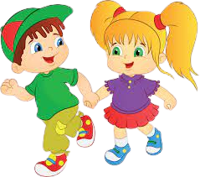
Трикутник конфлікту
Сила — заснований на владі або силі (примусити зробити когось щось).
Закон — заснований на законі (спираючись на певні незалежні стандарти).
Інтерес — заснований на врахуванні інтересів (потреб, бажань, турбот, страхів) сторін конфлікту за допомогою діалогу.
Сила
Закон
Інтерес

Slide 20
Поміркуйте!
Вправа 7, стор. 87: наведіть по 3 варіанти вирішення конфліктних ситуацій за допомогою різних шляхів. Наприклад, за допомогою сили – бійка, за допомогою закону – звернення до суду, за допомогою інтересу – застосування технік активного слухання для прояснення ситуації.

Slide 21
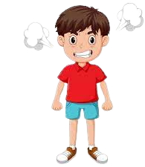
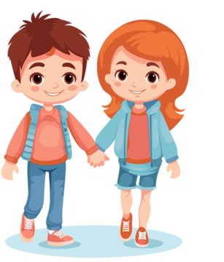
Бесіда
Як можна вирішити конфлікт за допомогою сили?
(бійка, образливі слова, приниження тощо) 
Як можна вирішити конфлікт за законом?
(підключити адміністрацію школи,
поліцію, суд тощо) 
Як можна вирішити конфлікт з урахуванням інтересів, за допомогою діалогу?
(поговорити і розібратися в ситуації,
зрозуміти, чому людина так поводиться,
висловити можливі варіанти вирішення
конфлікту тощо)

Slide 22
Корисні рекомендації
Спілкування і діалог під час виникнення конфліктної ситуації дуже важливі, адже дають змогу домовитися, попередити негативний розвиток конфлікту та виграти обом сторонам. Але при цьому важливо пам’ятати про декілька правил.
Відокремлюй людей від проблем. Говори про проблему, а не про особистість людини.
Зосередься на інтересах, а не на позиціях. Проясни, що важливо для іншої сторони, та розкажи, що важливо для тебе. Використовуй техніки активного слухання.

Slide 23
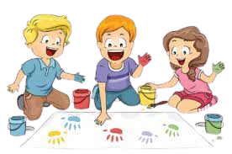
Корисні рекомендації
3. Спирайся на факти, підтверджені думки, а не емоції.
4. Розробляй варіанти, які можуть бути взаємовигідні для обох сторін.
Інколи люди не можуть домовитися самі, тоді вони можуть звернутися по допомогу до третьої сторони. Люди, які займаються цим професійно, називаються медіатори (посередники).

Slide 24
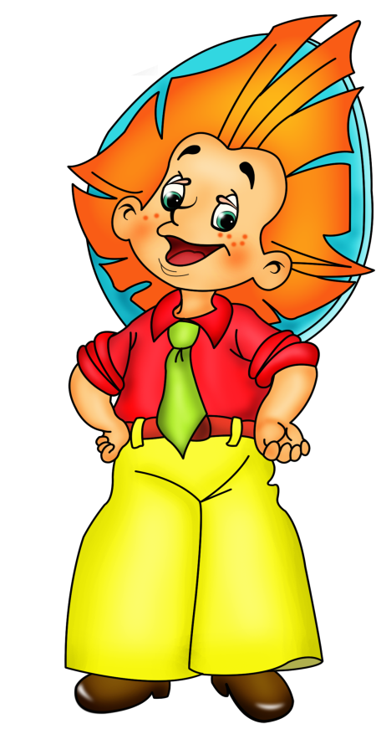
Словничок
Медіатор — це нейтральний посередник у конфлікті.
Медіація — це процедура врегулювання суперечки за участі нейтрального посередника (медіатора), який підтримує сторони конфлікту в досягненні ними взаємовигідного рішення.

Slide 25
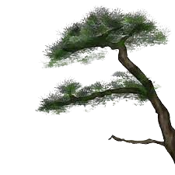
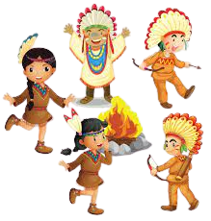
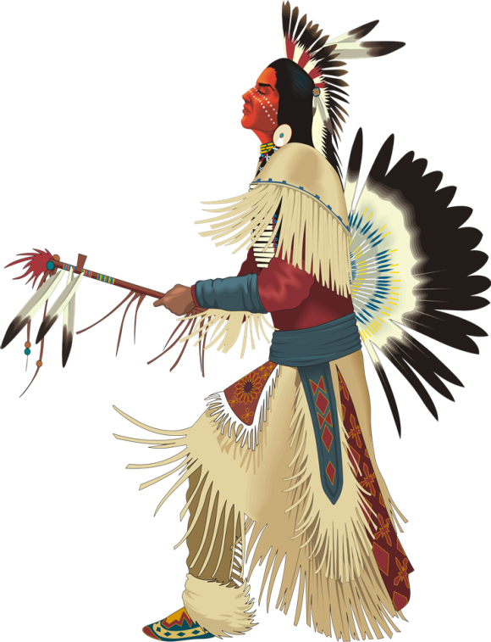
Інформація
Опрацювання інформації на стор. 88.

Slide 26
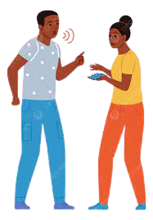
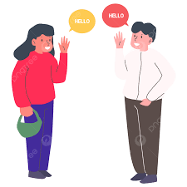
Закріплення матеріалу
Стор. 88, вправа 9: Пригадайте 1-2 конфлікти, які найчастіше виникають у школі або вдома. Опишіть їх коротко, спираючись на карту конфлікту. Спрогнозуйте, як можна розв’язати конфлікт:
за допомогою сили;
за законом;
за допомогою діалогу з урахуванням інтересів (зокрема за посередництва інших).

Slide 27
Закріплення вивченого матеріалу
Гра «Вікторина»
https://learningapps.org/watch?v=pkc853as324

Slide 28
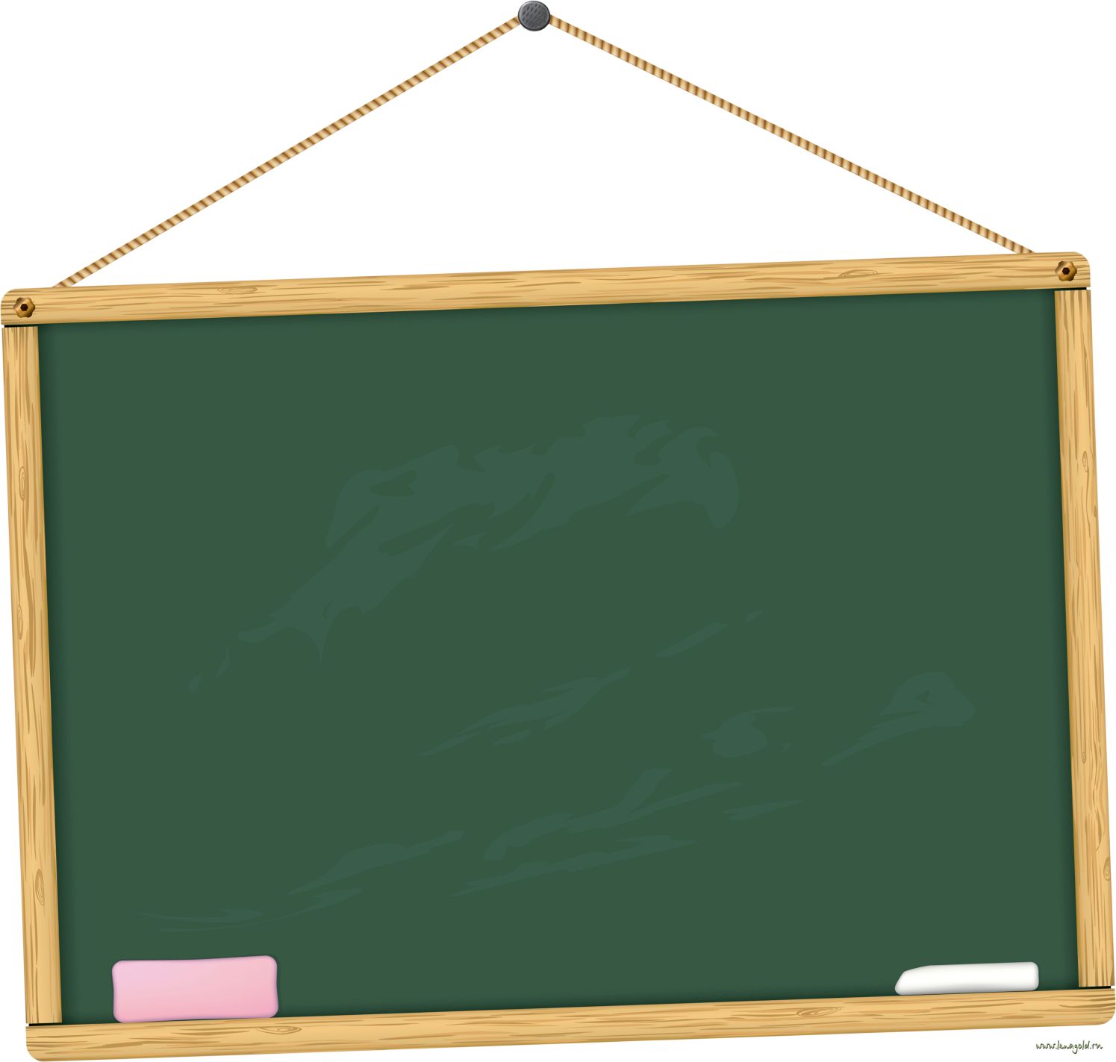
Дошка настрою

Slide 29
Домашня робота
Стор. 88, вправа 10.

Slide 30
Джерела та література
https://www.calameo.com/read/006191963d289874a374e
https://ua.izzi.digital/DOS/308410/352660.html
https://kdukraine.com/app/uploads/2023/07/zbirka_new.pdf
https://uk.wikipedia.org/wiki/%D0%9D%D0%B5%D0%BD%D0%B0%D1%81%D0%B8%D0%BB%D1%8C%D0%BD%D0%B8%D1%86%D1%8C%D0%BA%D0%B5_%D1%81%D0%BF%D1%96%D0%BB%D0%BA%D1%83%D0%B2%D0%B0%D0%BD%D0%BD%D1%8F
Культура добросусідства : підручн. для 6 класу закладів загальної середньої освіти / М. Араджионі, Л. Гретченко, О. Козорог, Н. Лебідь, В. Потапова., І. Унгурян, З. Філончук – К. : Видавничий дім «Основа», 2023. – 143 с. : іл.

